Slide 1
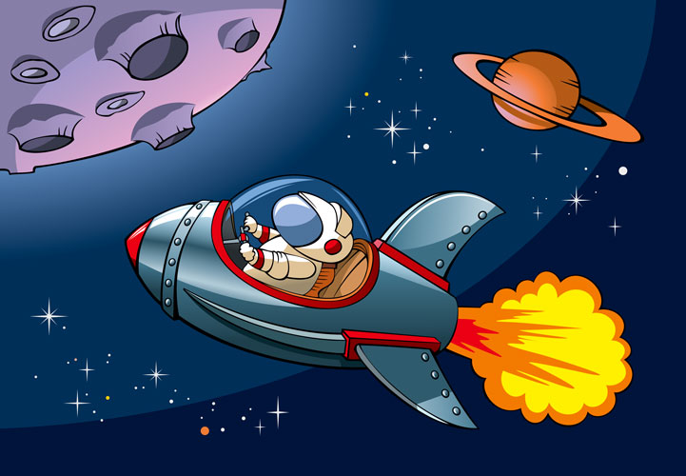
Путешествие в космос
Целевая аудитрория дети 5-7 лет
Гафитулина Любовь Александровна
Воспитатель группы «Ёжик
2020 г.

Slide 2
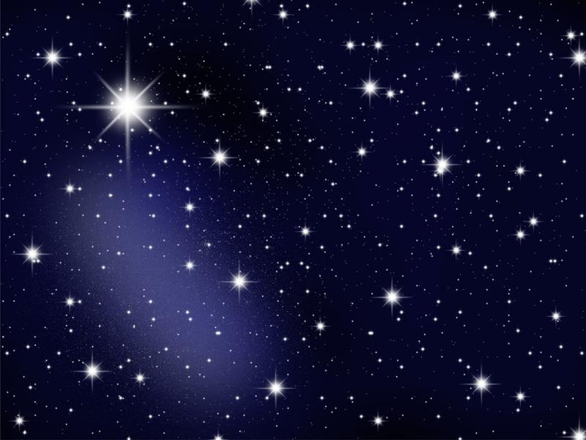
Цель: расширение представлений детей о космосе, планетах, Вселенной.
Задачи: - расширять кругозор детей; - развивать познавательный интерес и любознательность детей; - познакомить детей с первым советским космонавтом.
- воспитывать эстетическое восприятие природы и её изображений нетрадиционными художественными техниками.

Slide 3
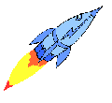
12 апреля наша страна отмечает
День Космонавтики.
Люди давно мечтали долететь до звёзд,
увидеть Землю из космоса.

Slide 4
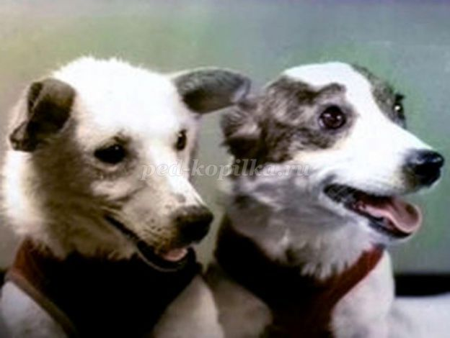
Сначала в космос полетели две собаки: Белка и Стрелка. Только после того, как они вернулись, целы и невредимы, в космос полетел человек.

Slide 5
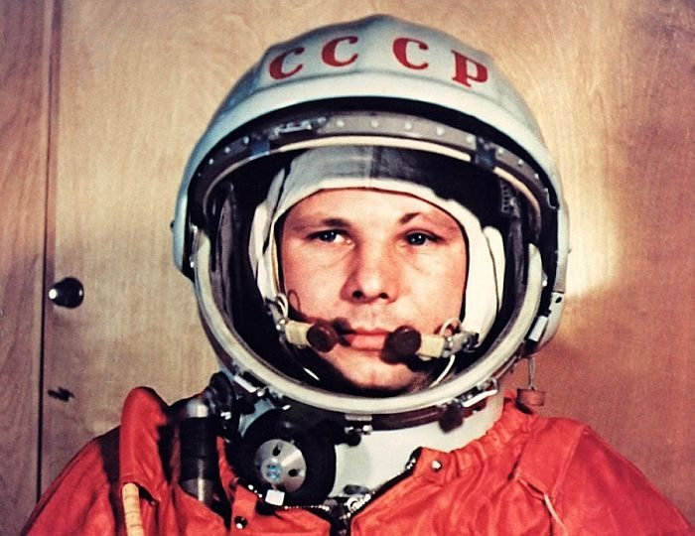
Первым человеком, который смог отправиться в космическое путешествие, и облететь всю нашу Землю, был космонавт Юрий Алексеевич Гагарин.

Slide 6
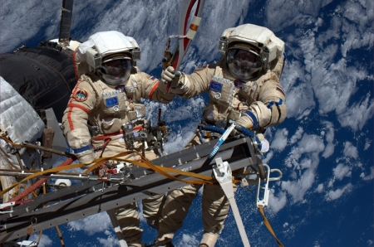
Сейчас космонавты проводят в космосе много дней. Они живут на космических станциях, работают, проводят разные эксперименты, следят за приборами, проводят ремонт оборудования.

Slide 7
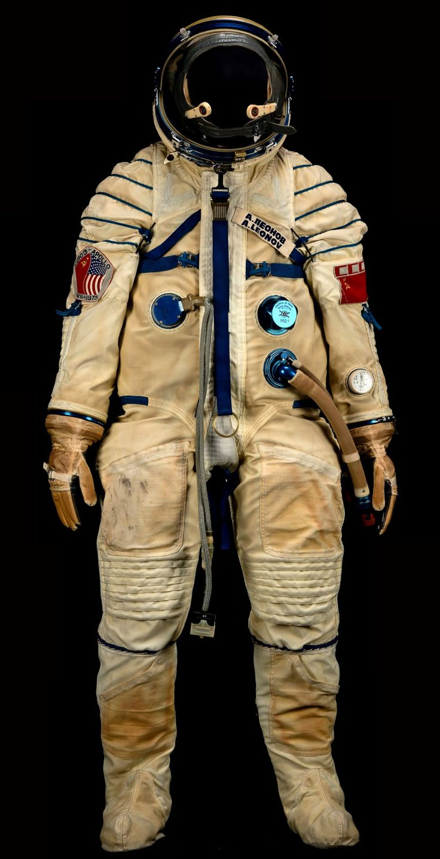
Свою работу выполняют космонавты в скафандрах. Скафандр предохраняет от сильного холода в тени и жарких солнечных лучей, поддерживает кислород и оснащён многими карманами, каждый из которых имеет своё назначение.

Slide 8
Ребята, а вы хотите побывать в космосе?
А на чем можно отправиться в космос?
- Предлагаю перед полетом размяться.
Игра «Космодром». Все готово для полета, (дети поднимают руки вверх) Ждут ракеты всех ребят. (соединяют руки над головой) Мало времени для взлета, (маршируют на месте) Космонавты встали в ряд. (ноги врозь – руки на поясе) Поклонились вправо, влево, (делают наклоны в стороны) Отдадим земной поклон. (делают наклон вперед) Вот ракета полетела (прыжки на месте) Опустел наш космодром. (приседают на корточки)

Slide 9
Теперь мы готовы к путешествию.
А полетим мы с вами на этой ракете.
Садимся в ракету, задраиваем люки.
Родители: Внимание! Всем приготовиться к
запуску! Дети: Есть приготовиться к запуску! Родители: Пристегнуть ремни! Дети: Есть пристегнуть ремни! Родители: Запустить двигатель! Дети: Есть запустить двигатель! Родители: Включить контакты! Дети: Есть включить контакты! Родители и дети: 5,4,3,2,1 - пуск!

Slide 10
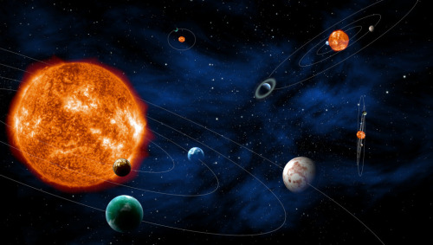
Итак, мы в космосе!
Так выглядит космос, видите как много планет в нем

Slide 11
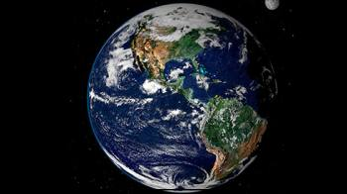
Так выглядит наша планета из космоса.

Slide 12
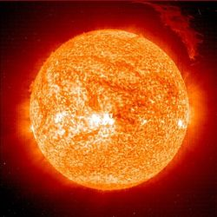
Днем нашу планету согревает и освещает Солнце.
Солнце – это звезда, самая ближайшая к нам, это центр планетной системы и могучий источник жизни на Земле. Без солнечного света ни одно живое существо не могло бы жить.

Slide 13
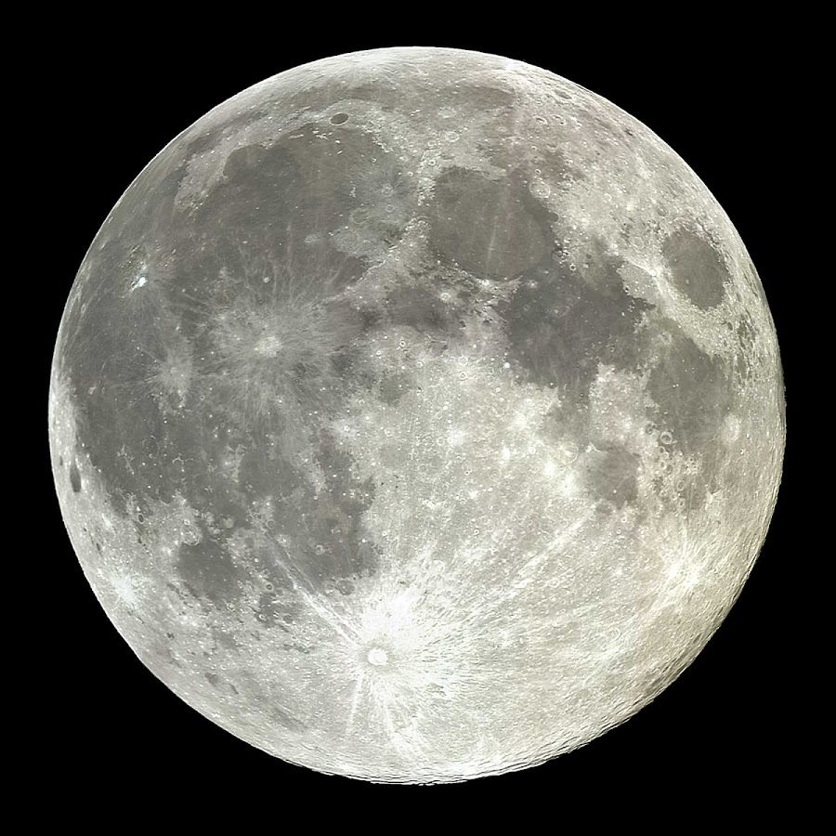
Вечером на небе мы можем увидеть Луну и звезды

Slide 14
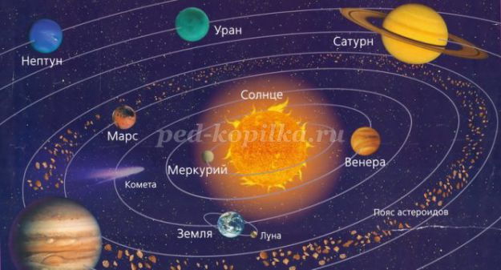
Солнце не одиноко, у него есть семья – это планеты. Семья солнца называется Солнечной системой. В ней 9 планет. Планеты – это небесные тела, которые намного меньше звезд. Они не излучают свет, а пользуются теплом и светом Солнца.

Slide 15
Меркурий – самая близкая к солнцу планета. Она каменистая. Венера – покрыта толстым слоем облаков. Здесь царит испепеляющая жара. Это самая яркая планета. Земля – есть вода, кислород, растения и животные. Марс – есть 4 времени года, покрыт красными песками. Юпитер – самая большая планета солнечной системы. На ней могли бы уместиться все планеты. Сатурн – состоит из жидкости и газа. Известна своими кольцами. Уран – «лежачая планета», вращается вокруг Солнца, как бы лежа на боку. Нептун – холодная и синяя. Самые сильные ветры на планете. Плутон – самая дальняя планета.

Slide 16
Чтобы лучше запомнить названия планет есть астрономическая считалка:
Это Солнце, а вокруг, Есть планеты, девять штук. Вам планеты по порядку, Перечислю я сейчас… - Раз! Меркурий, - Два! Венера, - Три! Земля, - Четвёртый – Марс. - Пять! Юпитер, - Шесть! Сатурн, - Семь! Уран, - Восьмой – Нептун. Номер «девять» звать Плутон, Тот, кто лишний – выйди вон!

Slide 17
Ну, а теперь нам пора возвращаться.
- Пять, четыре, три, два, один, приземлились!
Ура!

Slide 18
Вопросы:
- А что нового мы сегодня с вами узнали? - Как называется наша планета? - Какие планеты еще вы запомнили? - Как звали первого космонавта? - Кто из вас хочет стать космонавтом?

Slide 19
Ребята, сегодня ребята я научу рисовать звездное небо необычным способом кусочком свечи и акварельными красками, а родители мне помогут.
Но перед тем, как приступим к работе, давайте разомнем пальчики. Пальчиковая гимнастика. Раз, два, три, четыре, пять - По одному загибают пальчики на обеих руках. В космос полетел отряд. Соединяют ладошки вместе, поднимают руки вверх. Командир в бинокль глядит, Пальцы обеих рук соединяются с большими, образуя «бинокль». Что он видит впереди? Солнце, планеты, спутники, кометы, Загибают пальчики обеих рук Большую желтую луну.

Slide 20
Готовы?
Присаживайтесь за столы.
1. Попросите у родителей кусочек свечи и акварельные краски, для того чтобы сотворить нашу волшебную картину.
2. С помощью кусочка свечи прорисовываем на белом листе- звёзды.
3. Воспользуемся синей гуашью, намочим кисть и окунём её в гуашь, а затер проведём по белому листу несколько раз справа налево – появятся звёзды.
4. Так закрашиваем весь лист.
5

Slide 21
5. Возьмём гуашь жёлтого цвета и разукрасим несколько звёзд,
для того что бы придать им лёгкое мерцание.
6. Теперь уделим внимание гуаши оранжевого цвета,
и таким же образом преобразуем несколько звёзд.
7. Очередь дошла до гуаши красного цвета:
придадим некоторым звёздочкам красные блики.
8. И вот наше «волшебное звёздное небо» ярко сияет над головой.
Можно загадать желание, когда одна из наших звёздочек отправится в полёт.

Slide 22
Прежде чем закончить наше космическое путешествие,
Я предлагаю отгадать загадки:
Бродит одиноко
Огненное око.
Всюду, где бывает,
Взглядом согревает.
(Солнце)
Ночью по небу гуляю,
Тускло землю освещаю.
Скучно, скучно мне одной,
А зовут меня….. (Луной).
Он не летчик, не пилот,
Он ведет не самолет,
А огромную ракету,
Дети, кто, скажите, это?
(Космонавт)

Slide 23
Спасибо за внимание!

